Slide 1
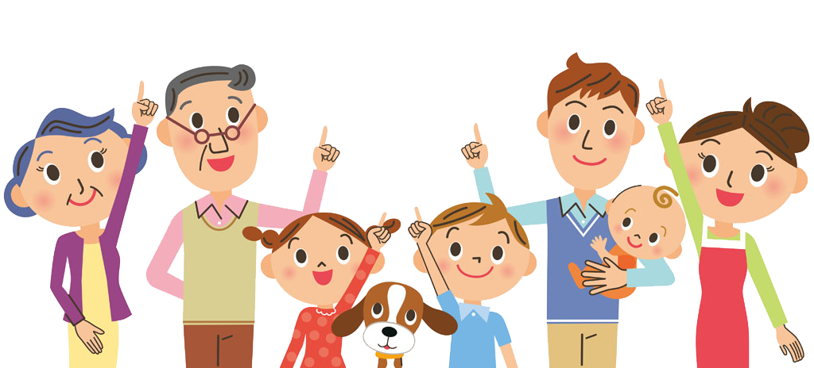
Hãy kể tên môt số bài ca dao, dân ca nào nói về tình cảm gia đình mà em biết.

Slide 2

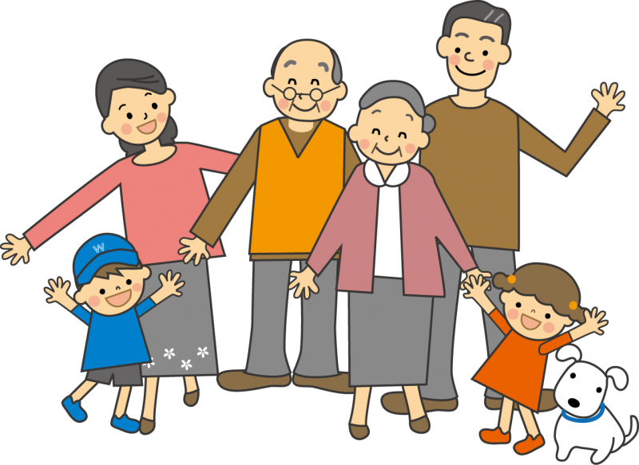
CA DAO, DÂN CA
NHỮNG CÂU HÁT VỀ TÌNH CẢM GIA ĐÌNH

Slide 3





I. Tìm hiểu chung

Slide 4


1. Khái niệm ca dao, dân ca
Dựa vào phần chú thích * trong sgk – tr35, em hãy cho biết ca dao, dân ca là gì?
- Dân ca: Những sáng tác dân gian kết hợp lời và nhạc, tức là những câu hát dân gian trong diễn xướng.
- Ca dao: lời thơ của dân ca và những bài thơ dân gian mang phong cách nghệ thuật chung với lời thơ của dân ca.
Ví dụ:
+ Bài dân ca: Trống cơm
+ Bài ca dao: Trống cơm
“Trống cơm khéo vỗ nên bông
Một bầy con xít lội sông đi tìm
Thương ai con mắt lim dim
Một bầy con nhện đi tìm giăng tơ…”

Slide 5

a.Ca dao
b.Dân ca
- Lời thơ của dân ca
- Những bài thơ dân gian
Kết hợp giữa lời và nhạc
- Thể thơ dân gian
Trống cơm
Tình bằng có cái trống cơm, khen ai khéo vỗ.Ấy mấy bông nên bông. Ấy mấy bông nên bông. Một bầy tang tình con sít ...Ấy mấy lội,lội, lội sông. Ấy mấy đi tìm. Em nhớ thương ai. Đôi con mắt ấy mấy lim dim. Đôi con mắt ấy mấy lim dim.
Một bầy tang tình con nhện.Ố...ấy mấy giăng tơ. Giăng tơ ấy mấy đi tìm, em nhớ thương ai. Duyên nợ khách tang bồ
( Dân ca)
Trống cơm khéo vỗ nên vông,
Một bầy con sít lội sông đi tìm,
Thương ai con mắt lim dim,
Một bầy con nhện đi tìm giăng tơ.
Duyên nợ khách tang bồng.
( Ca dao)

Slide 6
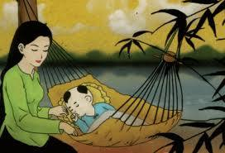
À à ời... À a ơi...
Công cha như núi Thái Sơn,
Nghĩa mẹ như nước trong nguồn chảy ra.
Một lòng thờ mẹ kính cha,
Cho tròn chữ hiếu mới là đạo con.
À à ơi....À à ơi...
( Hát ru)
Công cha như núi Thái Sơn,
Nghĩa mẹ như nước trong nguồn chảy ra.
Một lòng thờ mẹ kính cha.
Cho tròn chữ hiếu mới là đạo con.
( Ca dao)

Slide 7

II. Tìm hiểu văn bản

Slide 8

Bài 1
Công cha như núi ngất trời, Nghĩa mẹ như nước ở ngoài biển Đông. Núi cao biển rộng mênh mông, Cù lao chín chữ ghi lòng con ơi!
Nghệ thuật:
+ Thể thơ lục bát, giọng điệu ngọt ngào của điệu hát ru.
+ Hình ảnh so sánh đặc sắc.
+ Từ láy: mênh mông.
+ Điệp từ: núi, biển.

Slide 9
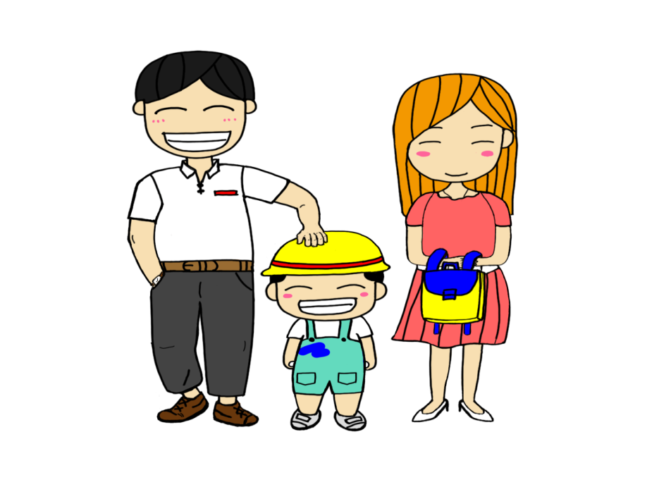
Bài 1
Công cha như núi ngất trời, Nghĩa mẹ như nước ở ngoài biển Đông. Núi cao biển rộng mênh mông, Cù lao chín chữ ghi lòng con ơi!
➔ Là lời của người mẹ khi ru con, nói với con.
➔ Ca ngợi công lao trời biển của cha mẹ đối với con cái và bổn phận trách nhiệm của con cái đối với cha mẹ.

Slide 10

Sinh (đẻ)
Cúc (nâng đỡ)
Công cha, nghĩa mẹ được thể hiện ở chín chữ cù lao.
Phủ ( vuốt ve)
Súc ( cho bú, cho ăn)
Trưởng (nuôi cho lớn)
Dục (dạy dỗ)
Cố ( trông nom)
Phục (theo dõi để uốn nắn)
Phúc ( che chở)

Slide 11
Những bài ca dao có nội dung tương tự
Ơn cha nặng lắm ai ơi Nghĩa mẹ bằng trời chín tháng cưu mang
Công lao cha mẹ không gì so sánh nổi
Lên non mới biết non cao Nuôi con mới biết công lao mẫu từ.
Con cái phải có nghĩa vụ biết ơn và kính yêu cha mẹ.
Nuôi con mẹ héo vóc hình Cạn bầu sữa ngọt mà tình không vơi.
Công cha như núi Thái Sơn ……. Cho tròn chữ hiếu mới là đạo con.

Slide 12

Bài 4
Anh em nào phải người xa, Cùng chung bác mẹ, một nhà cùng thân. Yêu nhau như thể tay chân, Anh em hòa thuận, hai thân vui vầy.
Nghệ thuật:
+ Lối so sánh cụ thể.
+ Điệp ngữ
+ Ẩn dụ

Slide 13
Bài 4
Anh em nào phải người xa, Cùng chung bác mẹ, một nhà cùng thân. Yêu nhau như thể tay chân, Anh em hòa thuận, hai thân vui vầy.
➔ Là lời của ông bà, hoặc cô bác nói với cháu, của cha mẹ nói với con hoặc của anh em ruột thịt tâm sự với nhau.
Nội dung: Bài ca dao là tiếng hát về tình cảm anh em thân thương, ruột thịt; Nhắc nhở: anh em phải hòa thuận, nương tựa vào nhau để cha mẹ vui lòng.

Slide 14
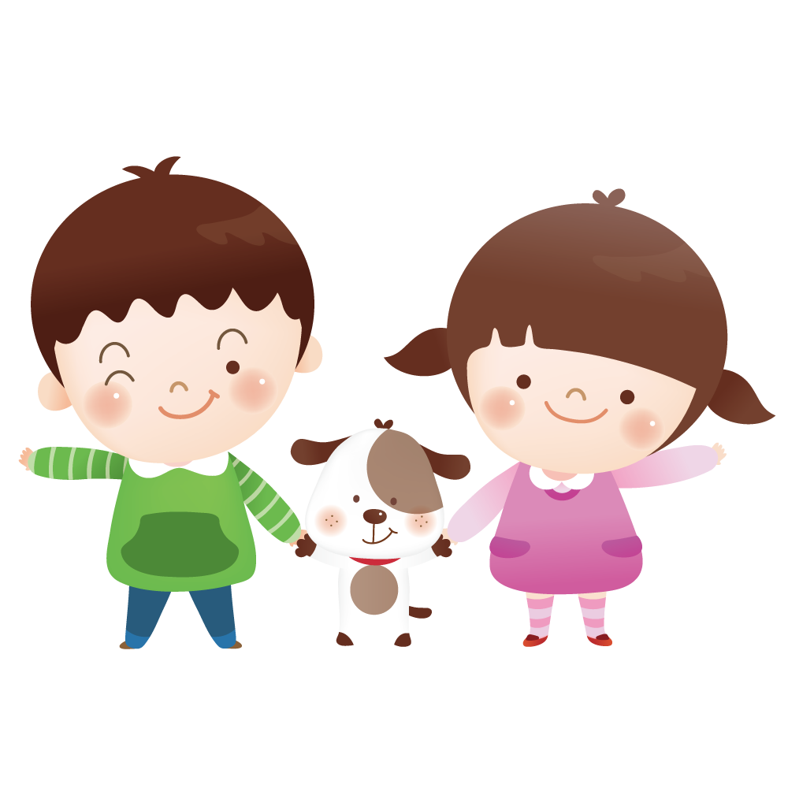
Những bài ca dao có nội dung tương tự
Chị em như chuối nhiều tàu Tấm lành che tấm rách, đừng nói nhau nặng lời.
Anh em như thể chân tay Rách lành đùm bọc, dở hay đỡ đần.
Khôn ngoan đối đáp người ngoài Gà cùng một mẹ chớ hoài đá nhau.

Slide 15
III. Tổng kết

Slide 16


- Sử dụng biện pháp so sánh, ẩn dụ, đối xứng, tăng cấp,..
- Giọng điệu ngọt ngào mà trang nghiêm.
- Diễn tả tình cảm qua những mô típ.
- Sử dụng thể thơ lục bát và lục bát biến thể.
Nghệ thuật
Nội dung
Tình cảm đối với cha mẹ , anh em và cha mẹ đối với con cái luôn là những tình cảm sâu nặng, thiêng liêng nhất trong đời sống mỗi
con người.

Slide 17
IV. Luyện tập

Slide 18




XÂY DỰNG
NÔNG TRẠI

Slide 19




















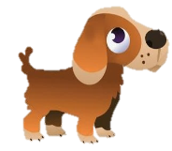






Slide 20



Tâm trạng của người con gái trong bài ca dao số 2 là:
A. Thương người mẹ đã mất.
B. Nhớ về thời con gái đã qua.
C. Nỗi buồn nhớ quê, nhớ mẹ.
D. Đau khổ cho thân phận mình.
C

Slide 21
Hãy cho biết nghĩa của “Cù lao chín chữ ” trong bài
ca dao số 1 là gì?
A Nói về công lao cha mẹ nuôi con vất vả nhiều bề.
B Nói về công lao cha mẹ to lớn như trời cao biển rộng .
C Nói đến tình cảm cha mẹ vô cùng yêu thương con .
D Nói đến lời nhắc nhở con cái phải hiếu thảo ,vâng lời cha mẹ .
A

Slide 22
Nghệ thuật gì được sử dụng trong câu ca dao:
Anh em như chân với tay
Rách lành đùm bọc,dở hay đỡ đần.
So sánh

Slide 23
Bài ca dao số 4 nêu lên đạo lí sống tốt đẹp nào trong gia đình?
Anh em trong gia đình phải luôn yêu thương, đoàn kết với nhau

Slide 24
Thể thơ được sử dụng chủ yếu trong những bài ca dao trên là gì?
Thể lục bát và lục bát biến thể

Slide 25
Trong chùm những câu hát về tình cảm gia đình, bài ca dao thứ nhất là lời của ai?
Mẹ nói với con

Slide 26

Tạm biệt các em
Chúc các em học tốt!

